Slide 1
ФИЗИКА · 10-ZHMB-3-СЫНЫП · 44-САБАҚ
Сұйықтың беткi қабатының қасиеттерi. Жұғу, қылтүтіктік құбылыстар
Бөлім: Сұйық және қатты денелер
Құндылық: Бірлік және ынтымақ

Slide 2
Сабақтың мақсаты Сабақтың басы · 6 мин
Сабақ соңында біз:
1
сұйықтың беттік қабатының қасиеттерін сипаттайды
2
беттік керілу коэффициентін әртүрлі тәсілдермен анықтайды
3
жұғу, жұқпау және қылтүтіктік құбылыстарды түсіндіреді
4
қылтүтіктік құбылыстардың табиғаттағы рөлін талдайды
Оқу мақсаты: 10.3.4.2 -сұйықтың беттiк керiлу коэффициентiн әр түрлі тәсілдермен анықтау;
Сұйықтың беткi қабатының қасиеттерi. Жұғу, қылтүтіктік құбылыстар
2

Slide 3
Білімді өзектендіру Сабақтың басы · 6 мин
«Қар кесегі»
Өткен тақырып: Фазалық диаграммалар. Үштік нүкте. Заттың кризистiк күйi. Есептер шығару
Бірінші оқушы «Фазалық диаграммалар. Үштік нүкте. Заттың кризистiк күйi. Есептер шығару» тақырыбынан бір ұғымды айтады, келесісі оны қайталап, жаңасын қосады.
«Бірлік бар жерде – тірлік бар» (халық мақалы).»
—
Сұйықтың беткi қабатының қасиеттерi. Жұғу, қылтүтіктік құбылыстар
3

Slide 4
Проблемалық жағдаят Сабақтың басы · 5 мин
Су өлшегіш (су жәндігі) су бетінде қалай жүгіреді? Ағаштағы су тамырдан жапыраққа 100 м биіктікке қалай көтеріледі?
?
Болжамдарыңды айтыңдар! Бүгінгі сабақтың тақырыбы қандай болуы мүмкін?
Сұйықтың беткi қабатының қасиеттерi. Жұғу, қылтүтіктік құбылыстар
4

Slide 5
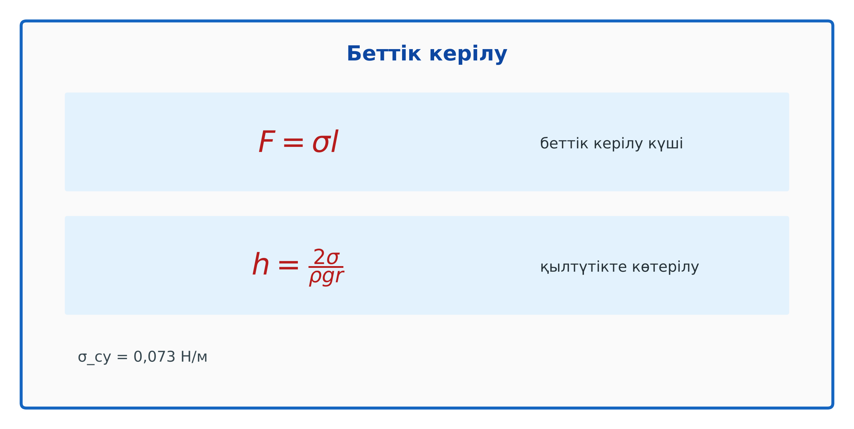
Жаңа білім Сабақтың ортасы · 12 мин
Негізгі ұғымдар
Беттік қабаттағы молекулаларға ішке бағытталған қорытқы күш әсер етеді – бет «керілген жарғақ» сияқты.
Беттік керілу күші F = σl; σ – беттік керілу коэффициенті (су: 0,073 Н/м).
Жұғу (θ < 90°) және жұқпау (θ > 90°).
Қылтүтікте көтерілу биіктігі: h = 2σ/(ρgr).
Сұйықтың беткi қабатының қасиеттерi. Жұғу, қылтүтіктік құбылыстар
5

Slide 6
Негізгі формулалар мен ұғымдар Сабақтың ортасы · 12 мин
Есте сақта
Беттік керілу күші F = σl; σ – беттік керілу коэффициенті (су: 0,073 Н/м).
1
Қылтүтікте көтерілу биіктігі: h = 2σ/(ρgr).
2
Сұйықтың беткi қабатының қасиеттерi. Жұғу, қылтүтіктік құбылыстар
6

Slide 7
Бекіту: «Үлгі бойынша есеп» Сабақтың ортасы · 7 мин
Үлгі бойынша есеп
Мұғалім үлгі есепті тақтада шығарады (Берілгені – ХБЖ – Шешуі – Жауабы), кейін ұқсас есепті оқушылар өз бетінше шығарады.
ТАПСЫРМА
тамшылар әдісі: бюреткадан 50 тамшы су тамызып, массасын өлшеп, σ = mg/(πdN) бойынша бағалаңдар.
Сұйықтың беткi қабатының қасиеттерi. Жұғу, қылтүтіктік құбылыстар
7

Slide 8
Сергіту сәті Сабақтың ортасы · 2 мин
Сергіп алайық
«Толқын». Қатар бойынша кезекпен тұрып-отыру арқылы «толқын» жасайды.
Сұйықтың беткi қабатының қасиеттерi. Жұғу, қылтүтіктік құбылыстар
8

Slide 9
Деңгейлік тапсырмалар Сабақтың ортасы · 11 мин
Деңгейіңді таңда
A
B
C
A деңгейі
B деңгейі
C деңгейі
білу, түсіну
қолдану
талдау, жинақтау
А деңгейін орындасаң — В деңгейіне өт!
Сұйықтың беткi қабатының қасиеттерi. Жұғу, қылтүтіктік құбылыстар
9

Slide 10
А деңгейі: білу, түсіну Сабақтың ортасы · 11 мин
A
Ұзындығы 5 см сым рамкаға әсер ететін беттік керілу күші (су, екі беті)?
Жауабы
F = 2σl = 7,3·10⁻³ Н.
Сұйықтың беткi қабатының қасиеттерi. Жұғу, қылтүтіктік құбылыстар
10

Slide 11
В деңгейі: қолдану Сабақтың ортасы · 11 мин
B
Радиусы 0,5 мм қылтүтікте су қандай биіктікке көтеріледі?
Жауабы
h = 2·0,073/(1000·10·0,0005) ≈ 0,029 м ≈ 2,9 см.
Сұйықтың беткi қабатының қасиеттерi. Жұғу, қылтүтіктік құбылыстар
11

Slide 12
С деңгейі: талдау, жинақтау Сабақтың ортасы · 11 мин
C
Неліктен сабын суды «жұмсартады» және кірді жақсы кетіреді? Беттік керілу мен жұғу тұрғысынан түсіндір.
Жауабы
Сабын σ-ны азайтады – су талшықтарды жақсы жуады, тамшылар ұсақталады.
Сұйықтың беткi қабатының қасиеттерi. Жұғу, қылтүтіктік құбылыстар
12

Slide 13

Бекіту: Wordwall викторинасы Сабақтың соңы · 7 мин
Тез жауап бер
1
h ~ 1/r – тар түтікте?
жоғары көтеріледі
2
Сынап шыныны жұғады ма?
жоқ
3
σ бірлігі?
Н/м
Wordwall
Сұйықтың беткi қабатының қасиеттерi. Жұғу, қылтүтіктік құбылыстар
13

Slide 14
Рефлексия Сабақтың соңы · 7 мин
«PMI» (Плюс – Минус – Қызықты)
сабақтың жақсы жағы, жетілдіретін тұсы және қызықты сәті.
9–10 балл
Өте жақсы
7–8 балл
Жақсы
5–6 балл
Қанағаттанарлық
0–4 балл
Қолдау қажет
Сұйықтың беткi қабатының қасиеттерi. Жұғу, қылтүтіктік құбылыстар
14

Slide 15
Үй тапсырмасы Сабақтың соңы
Үйде орында
A
B
C
§28; 3 есеп.
Сабын көпіршігі мен ине тәжірибелері.
Қылтүтіктік құбылыстың топырақ пен өсімдікке маңызы.
Сұйықтың беткi қабатының қасиеттерi. Жұғу, қылтүтіктік құбылыстар
15

Slide 16
Сабаққа белсенді қатысқандарыңа рахмет!
«Бірлік бар жерде – тірлік бар» (халық мақалы).»
—

